Slide 1
VẬT LÍ 11
TỤ ĐIỆN
GIẢI MÃ Ô CHỮ

Slide 2
Cách chơi
Chọn 1 ô chữ, tham gia trả lời câu hỏi để điền vào ô chữ, hoàn tất 8 câu hỏi để tìm ra từ khóa của ô chữ.
Câu trả lời đúng +1đ
Từ khóa đúng +3đ

Slide 3
Question Time

Slide 4
Giải mã ô chữ
c
a
c
h
d
i
e
n
t
i
c
h
d
i
e
n
d
i
e
n
t
i
c
h
t
h
u
a
n
t
u
d
i
e
n
j
u
n
l
o
n
g
i
o
i
h
a
n

Slide 5
Điện dung.

Slide 7
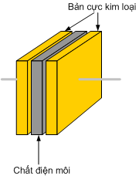
Câu số 1
Tụ điện là hệ thống gồm hai vật dẫn đặt gần nhau và ngăn cách nhau bằng vật gì?
Đây là gì?
c
á
c
h
đ
i
ệ
n

Slide 8
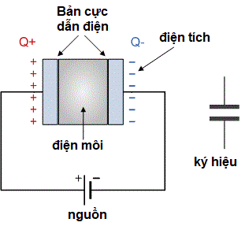
Câu số 2
“Nối hai bản của tụ điện với hai cực của nguồn điện” là cách ___ cho tụ điện.
Đây là gì?
t
í
c
h
đ
i
ệ
n

Slide 9
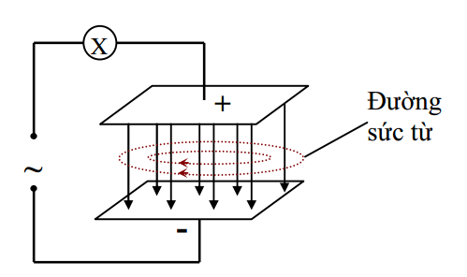
Câu số 3
Giá trị điện dung của tụ xoay thay đổi là do thay đổi phần ___ đối nhau giữa các bản tụ.
Đây là gì?
đ
i
ệ
n
t
í
c
h

Slide 10
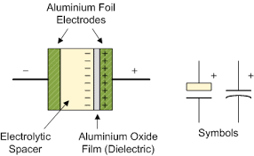
Câu số 4
Năng lượng điện trường của tụ tỉ lệ như thế nào với bình phương điện tích của tụ?
Đây là gì?
t
h
u
ậ
n

Slide 11
Câu số 5
Đây là ký hiệu gì trong mạch điện?
Đây là gì?
t
ụ
đ
i
ệ
n

Slide 12
Câu số 6
Năng lượng của tụ điện có đơn vị là gì?
Đây là gì?
J
u
n

Slide 13
Câu số 7
Dưới một hiệu điện thế nhất định, tụ điện có điện dung lớn sẽ tích được điện tích như thế nào?
Đây là gì?
l
ớ
n

Slide 14
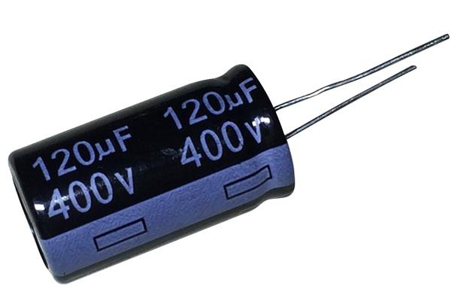
Câu số 8
Cặp số liệu ghi trên vỏ tụ điện cho biết điện dung của tụ và ___ của hiệu điện thế đặt vào hai cực của tụ.
Đây là gì?
g
i
ớ
i
h
ạ
n

Slide 15
SƯU TẦM: ĐOÀN VĂN DOANH, NAM TRỰC, NAM ĐỊNH
LINK NHÓM DÀNH CHO GV BỘ MÔN VẬT LÝ TRAO ĐỔI TÀI LIỆU VÀ CHUYÊN MÔN CT 2018
https://www.facebook.com/groups/299257004355186

